Slide 1

Formato para agendar levantamiento e Instalacion
Cliente: LUIS JORGE DE JESUS PENICHE GOROCICA
Vendedor:
Fecha de agenda:
Hora:
Técnico: Ing. Billy, Arq. Alex, Ing. Ángel
Nombre del contacto: LUIS PENICHE
Celular: + 52 999 470 7000
Servicio: Levantamiento para planos de distribución instalación de 8 paneles solares JA SOLAR BIFACIAL 620W, 1 inversor GROWATT inverter de 6 kW
Domicilio: Calle 79 # 131 por 20 y 22 Colonia Montes de Ame C.P.97115
Ubicación:https://maps.app.goo.gl/AXcrjrhBC2upCJGz8

Slide 2
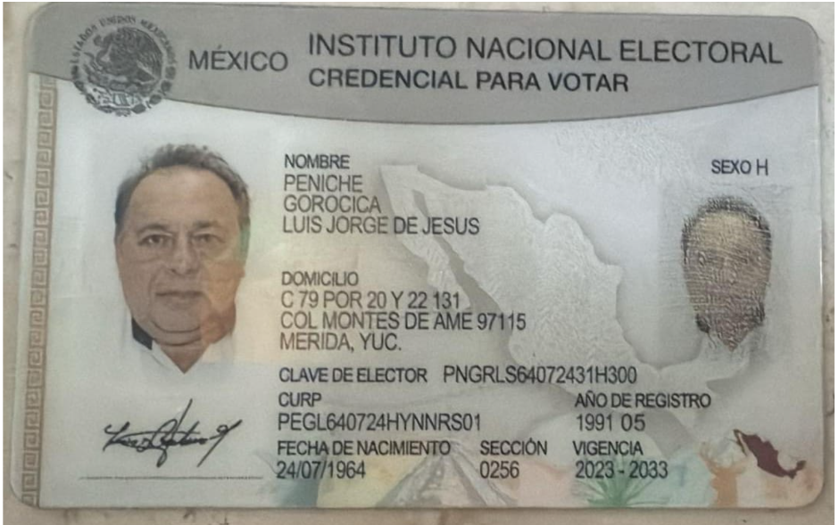
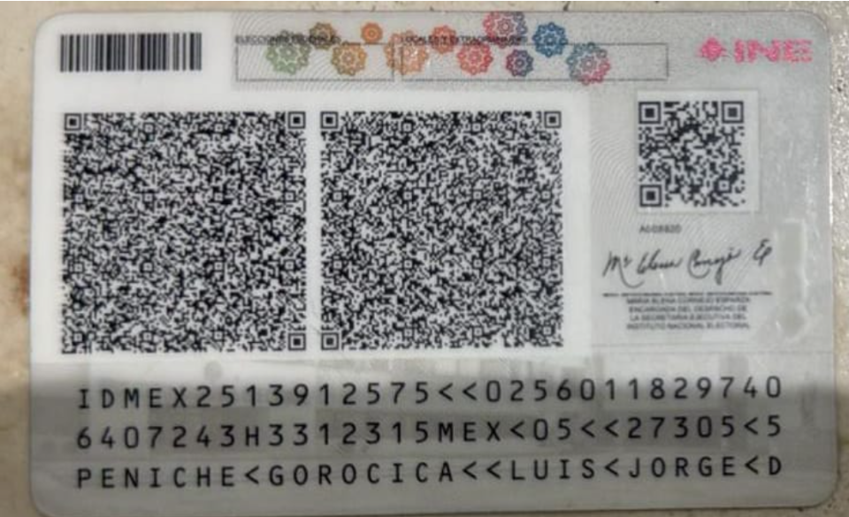
Documentación del cliente

Slide 3
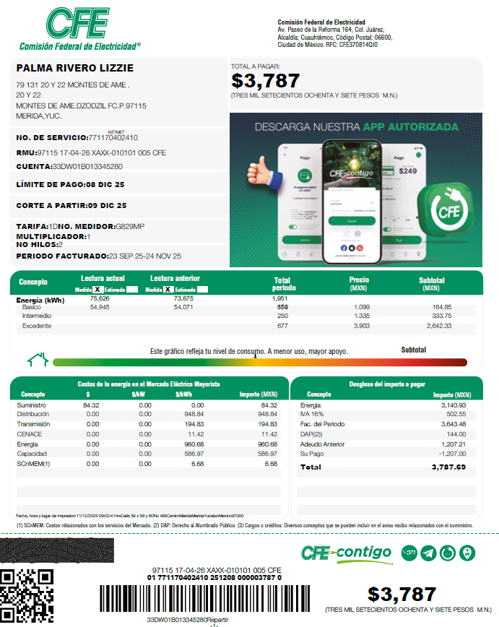
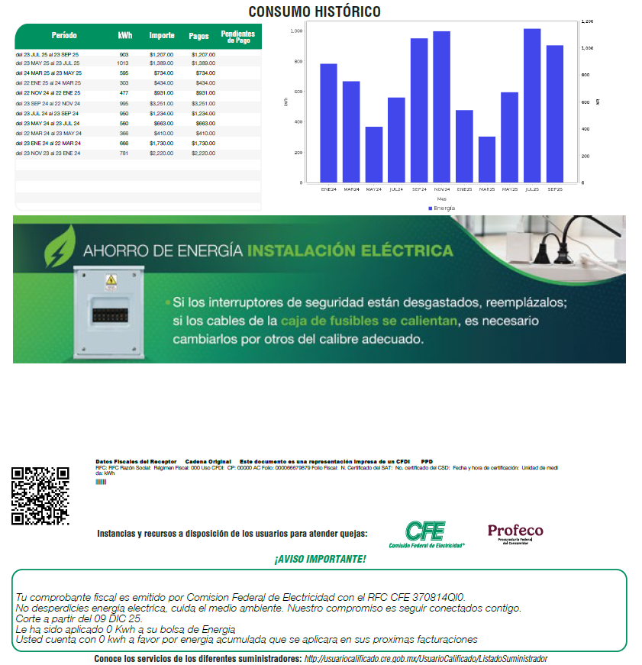

Slide 4
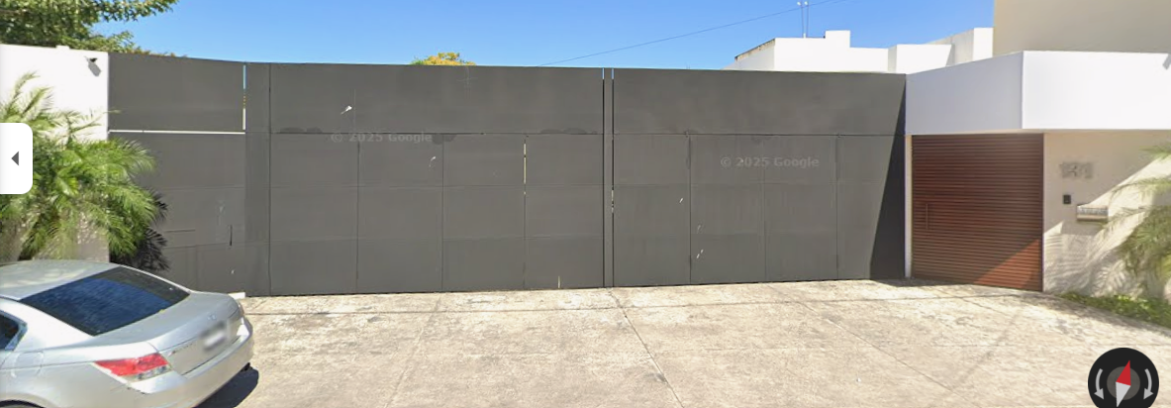
FOTO FACHADA

